Slide 1
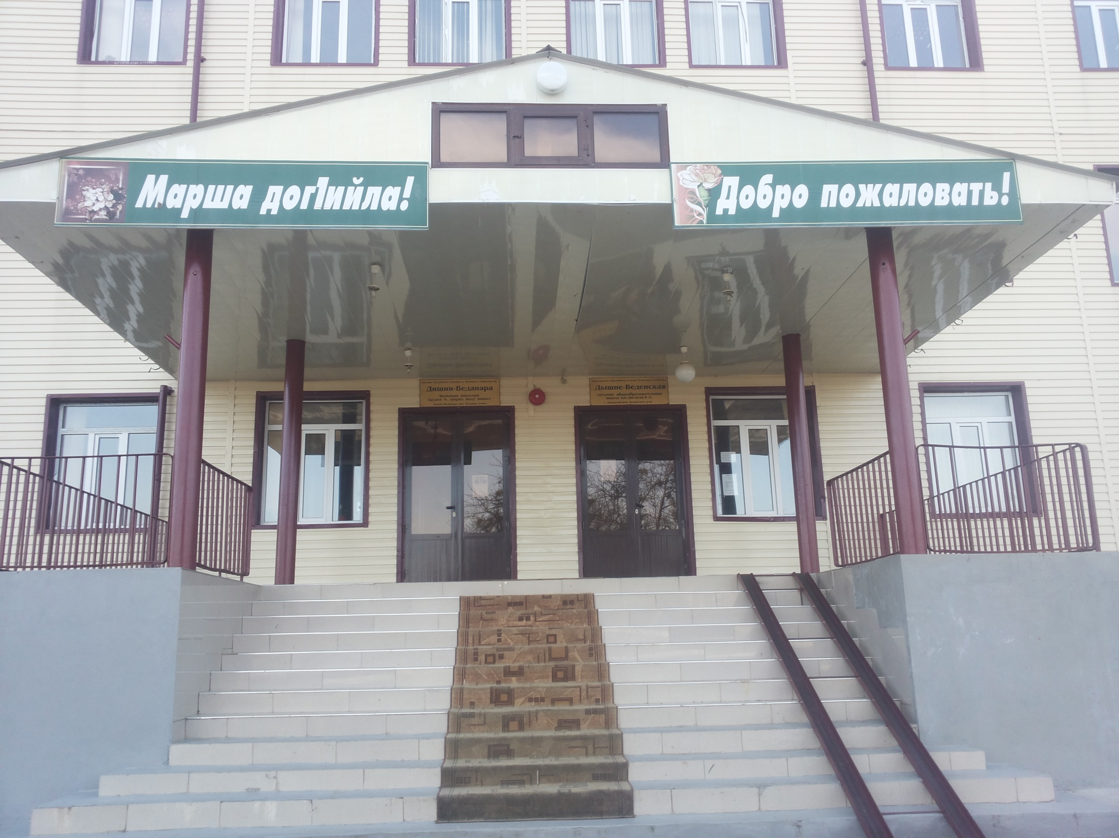
МБОУ «Дышне-Веденская СОШ им. Героя России Загаева А.А.».

Slide 2
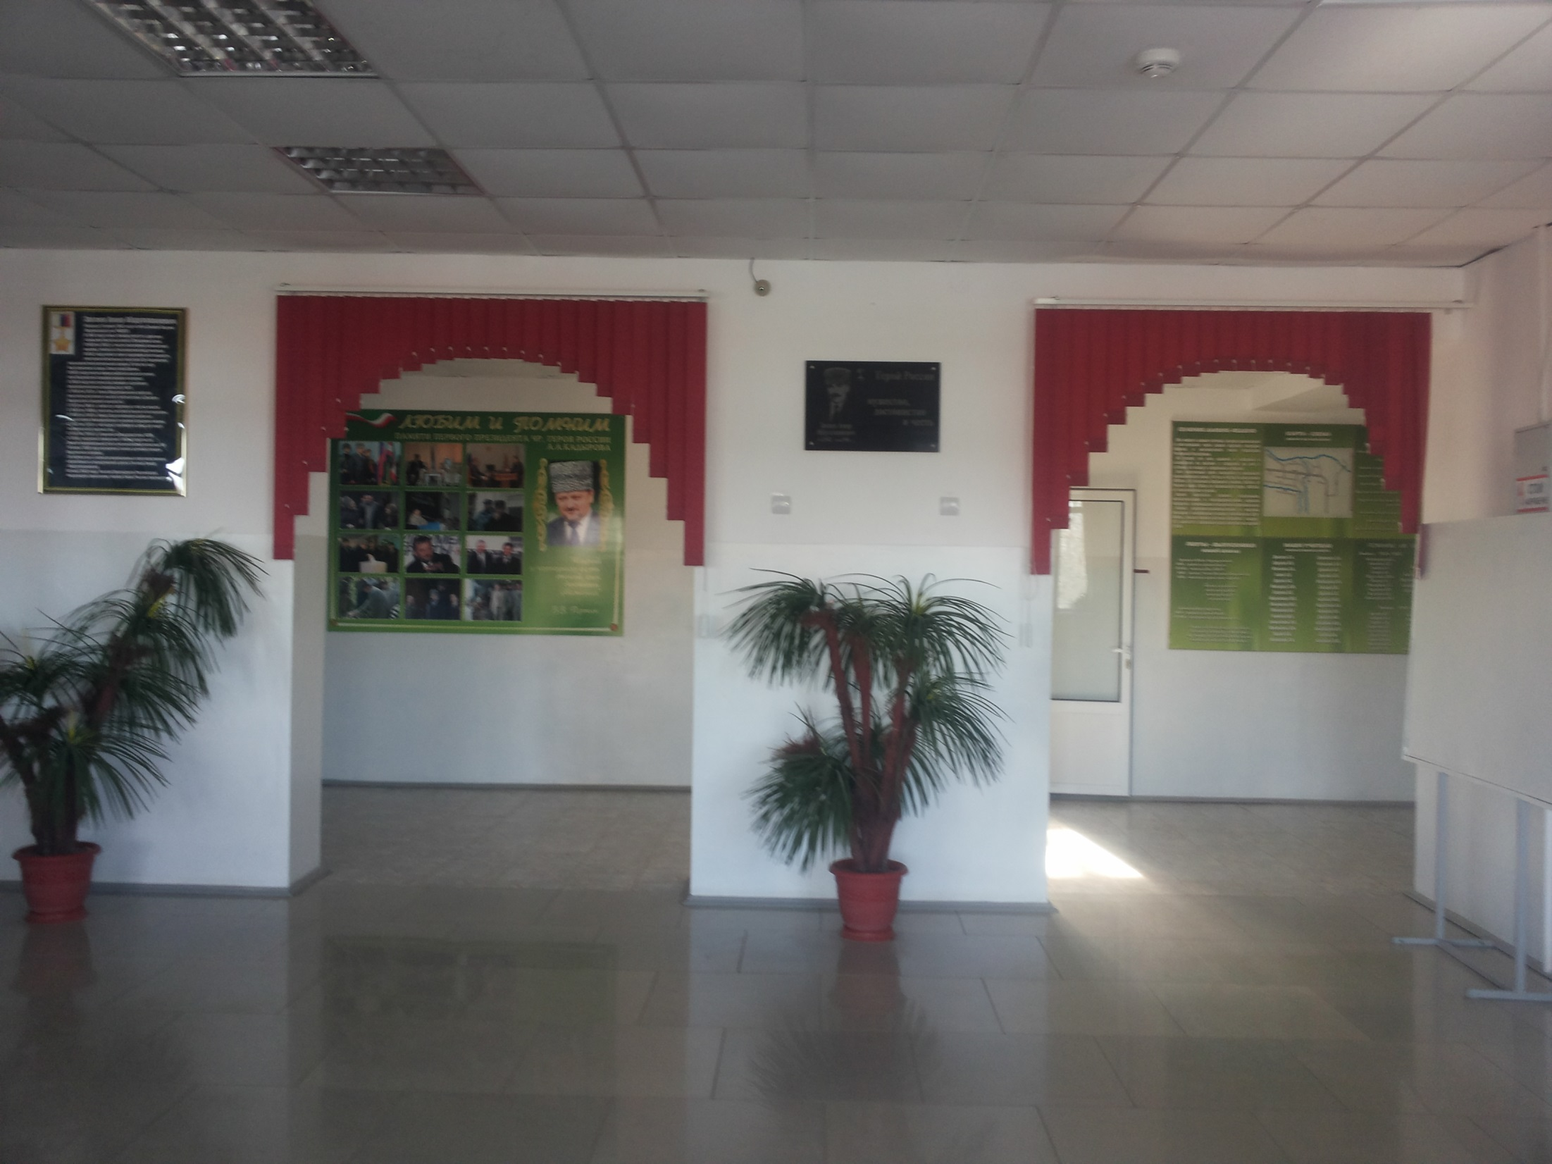
welcome
Notes:
welcome

Slide 3
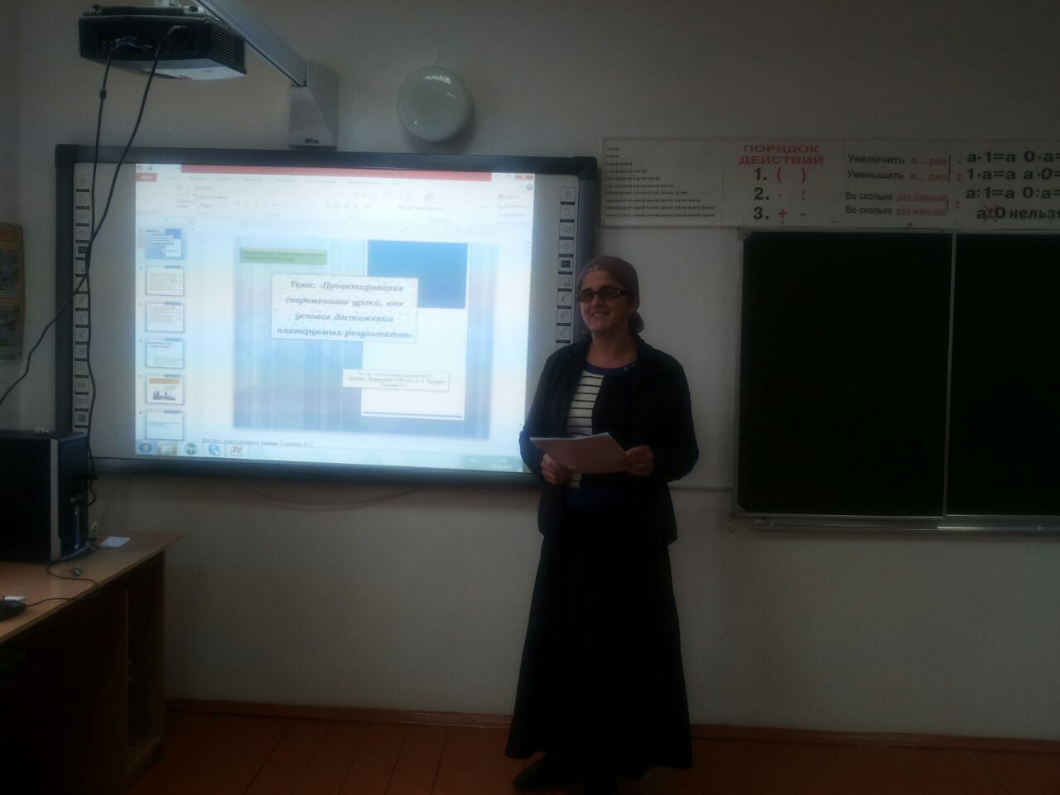
Учителя, как местные светочи науки,
Должны стоять на полной высоте современных знаний.
В своей специальности.
Менделеев Д.И.

Slide 4
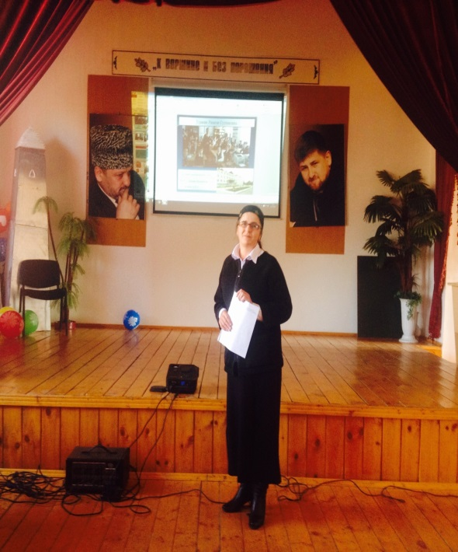
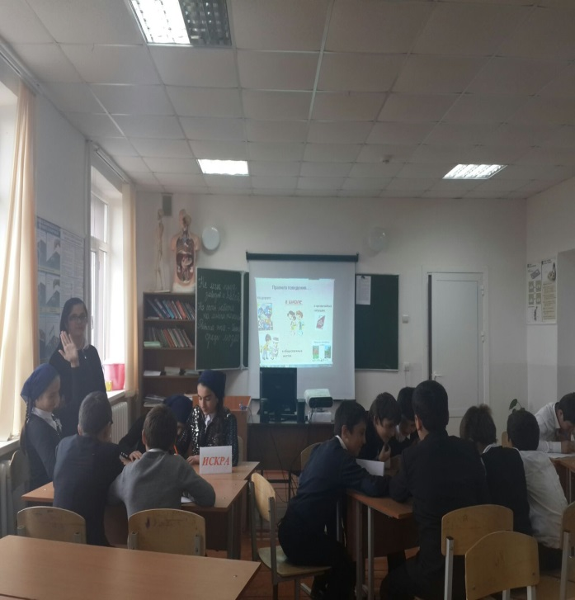
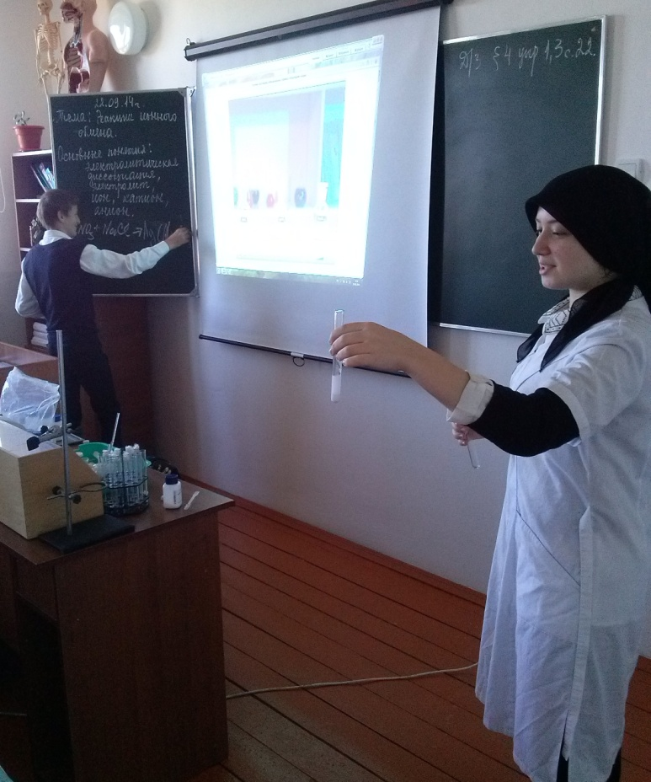
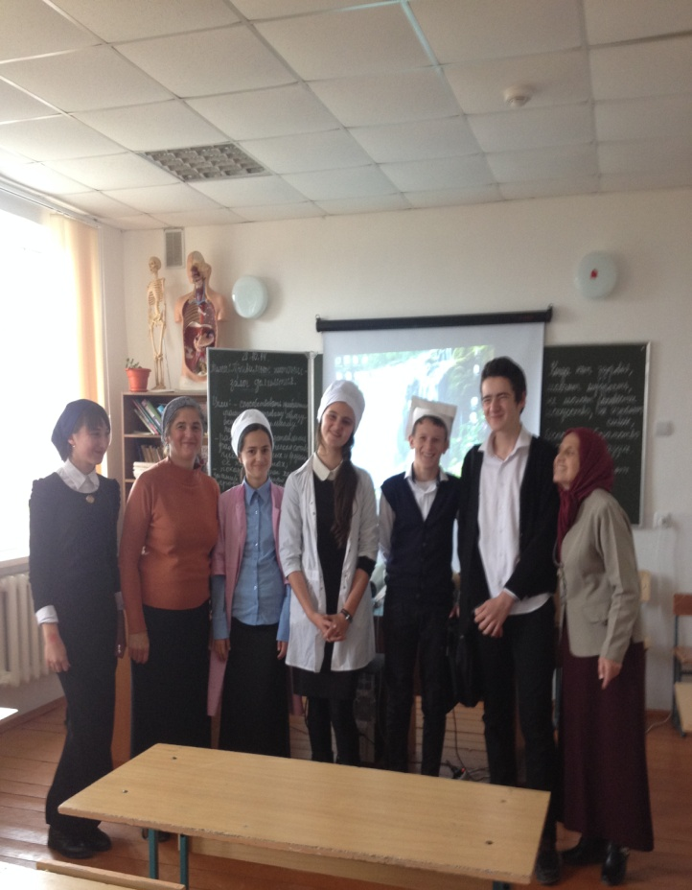
Я, Тураева Рамази Султановна
работаю учителем
химии и биологии в
«Дышне-Веденской СОШ им.
Героя России Загаева А.А.».

Slide 5
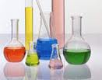
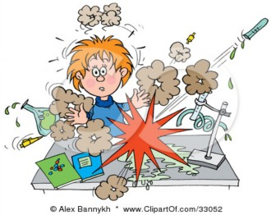
Моё педагогическое кредо:
любить детей, любить их такими, какие они есть. А они все такие разные, непохожие друг на друга: молчаливые, смешные, неугомонные, заводные, дерзкие и если учитель умеет понять ученика, проникнуться в его заветное стремление, он непременно подберёт ключик к сердцу ученика.

Slide 6
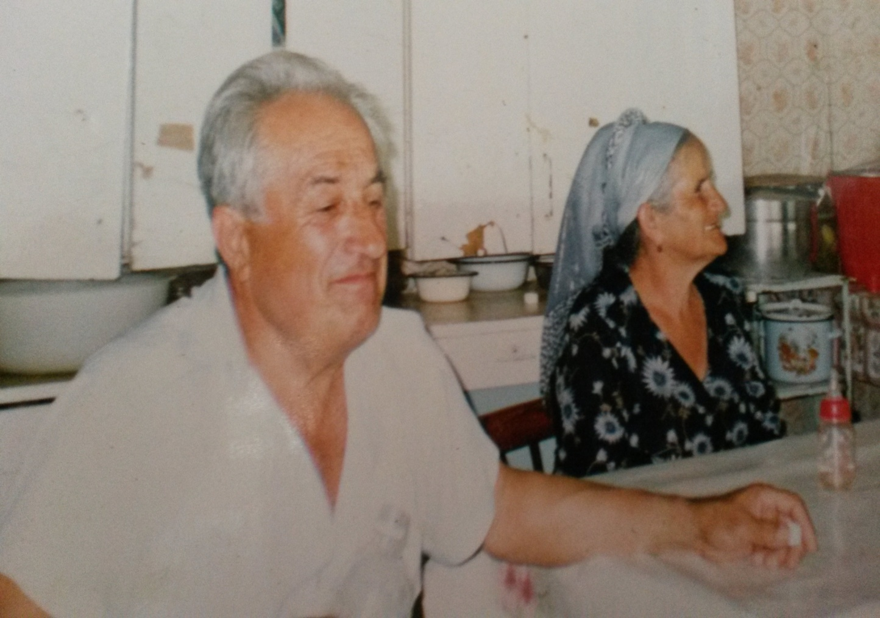
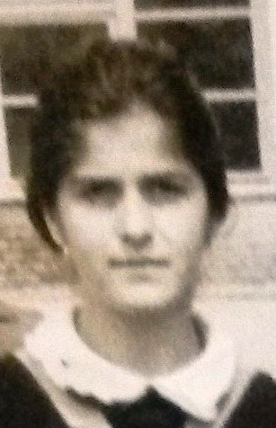
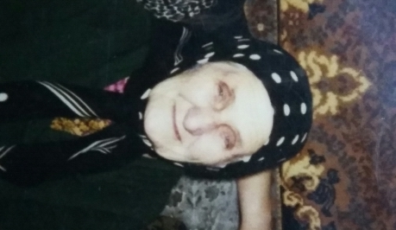
Росла и воспитывалась в семье учителя, в которой образованность, воспитанность и честность были важнейшими жизненными принципами.

Slide 7
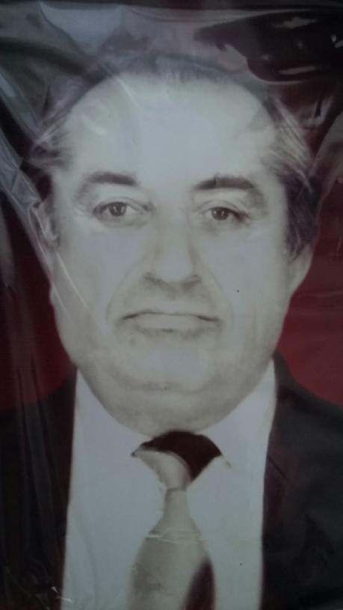
Выбор профессии учителя стал для меня как бы органичным продолжением моего безмерного уважения к отцу , отдавшему полвека жизни школе и горячо любившему детей ; он был для меня высочайшим примером подражания.

Slide 8
Я, флегматик.
Мне свойственны следующие черты характера: прямота, честность, доброта, уступчивость, гордость и щепетильность.
Возраст – 49 лет.

Slide 9
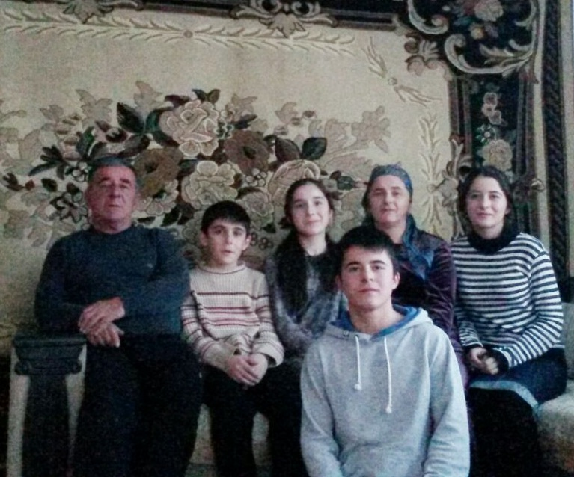
«Семья это…»
Семья – это счастье, любовь, друг о друге забота, Семья – это много домашней работы. Семья – это важно! Семья – это сложно! Но счастливо жить одному невозможно! Хочу, чтоб про нас говорили друзья: Какая хорошая Ваша семья!
Моя семья

Slide 10
Образование - высшее
Стаж педагогической деятельности – 31 лет.

Slide 11
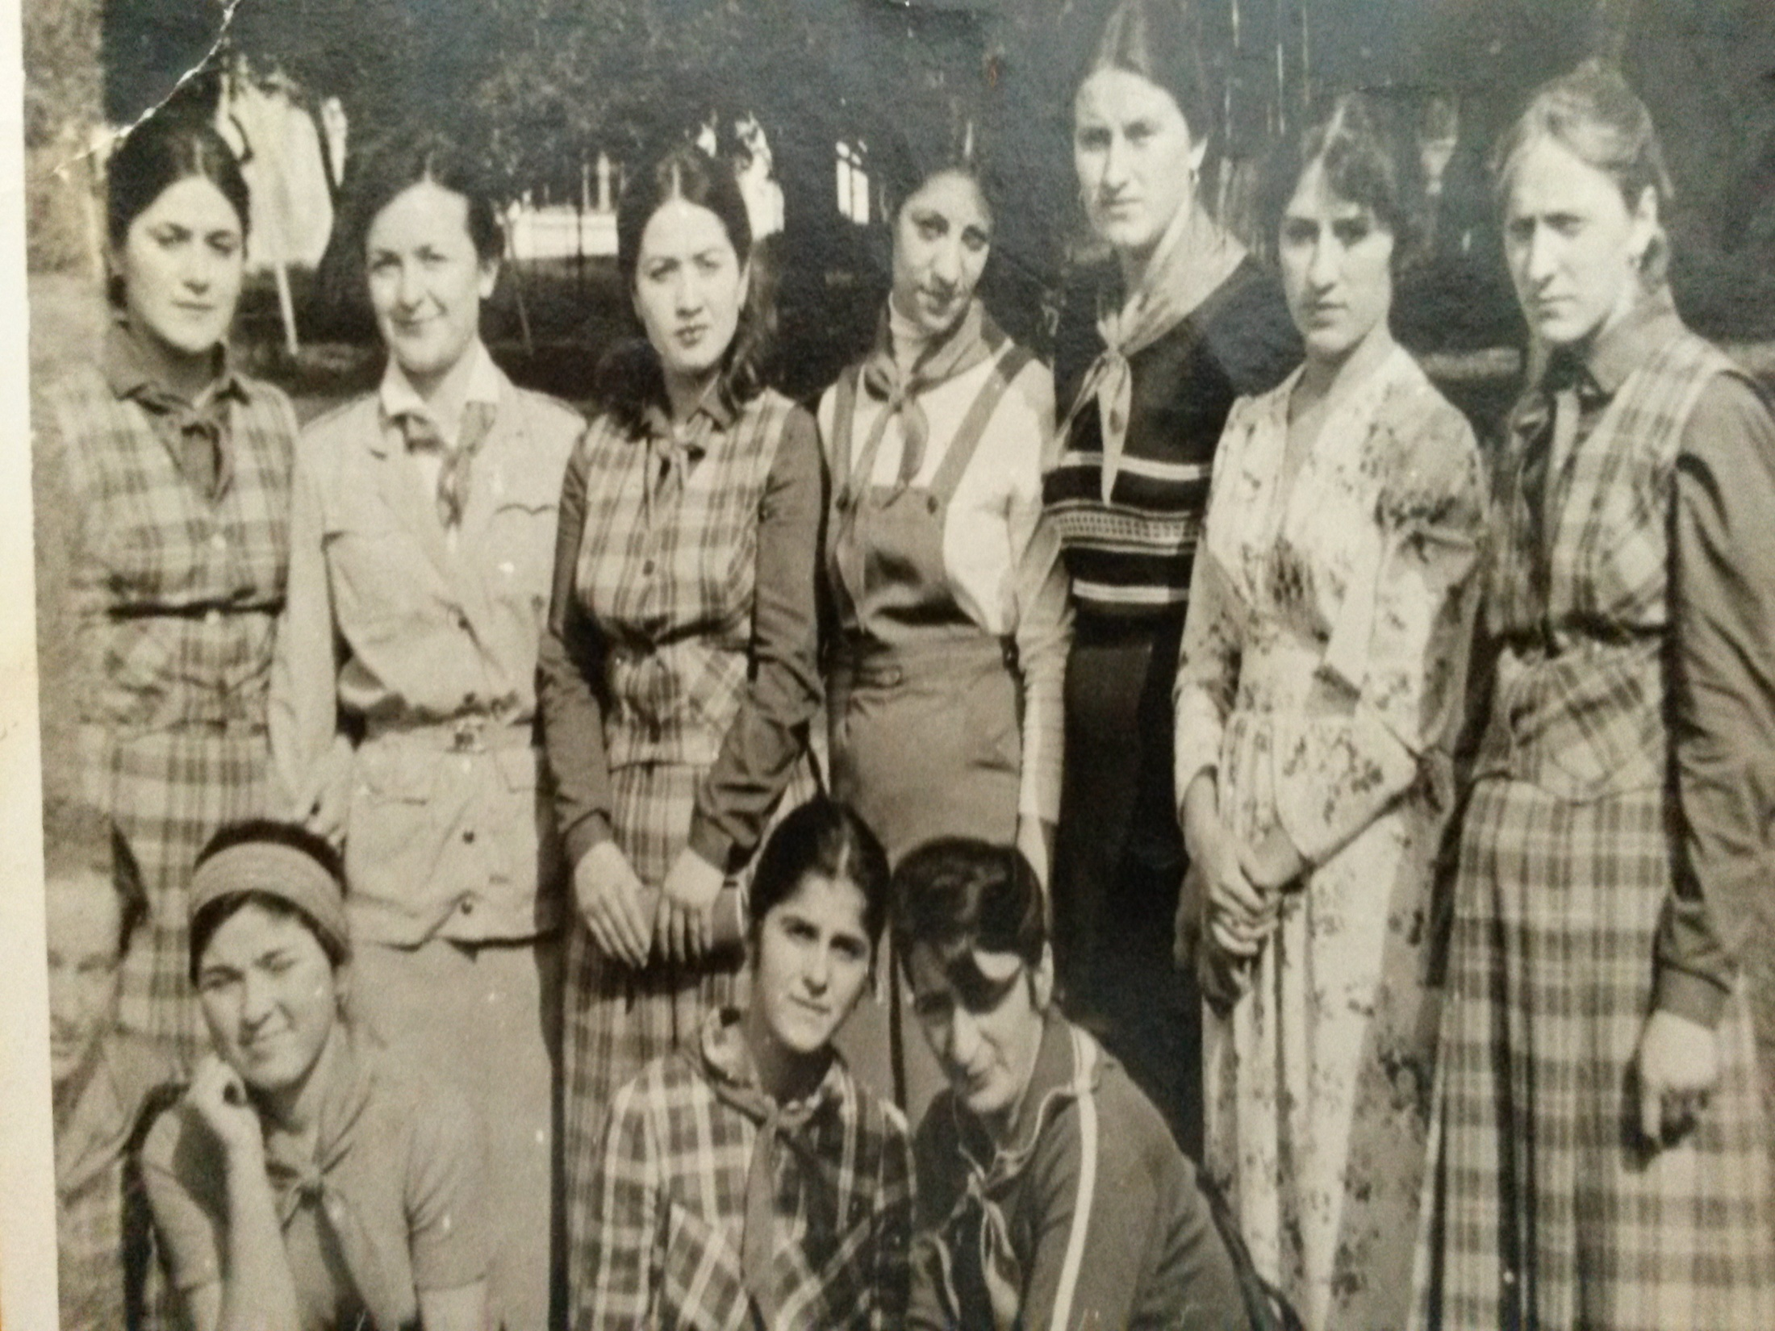
В 1983г. работала старшей пионервожатой в Дышне-Веденской СОШ№2.

Slide 12
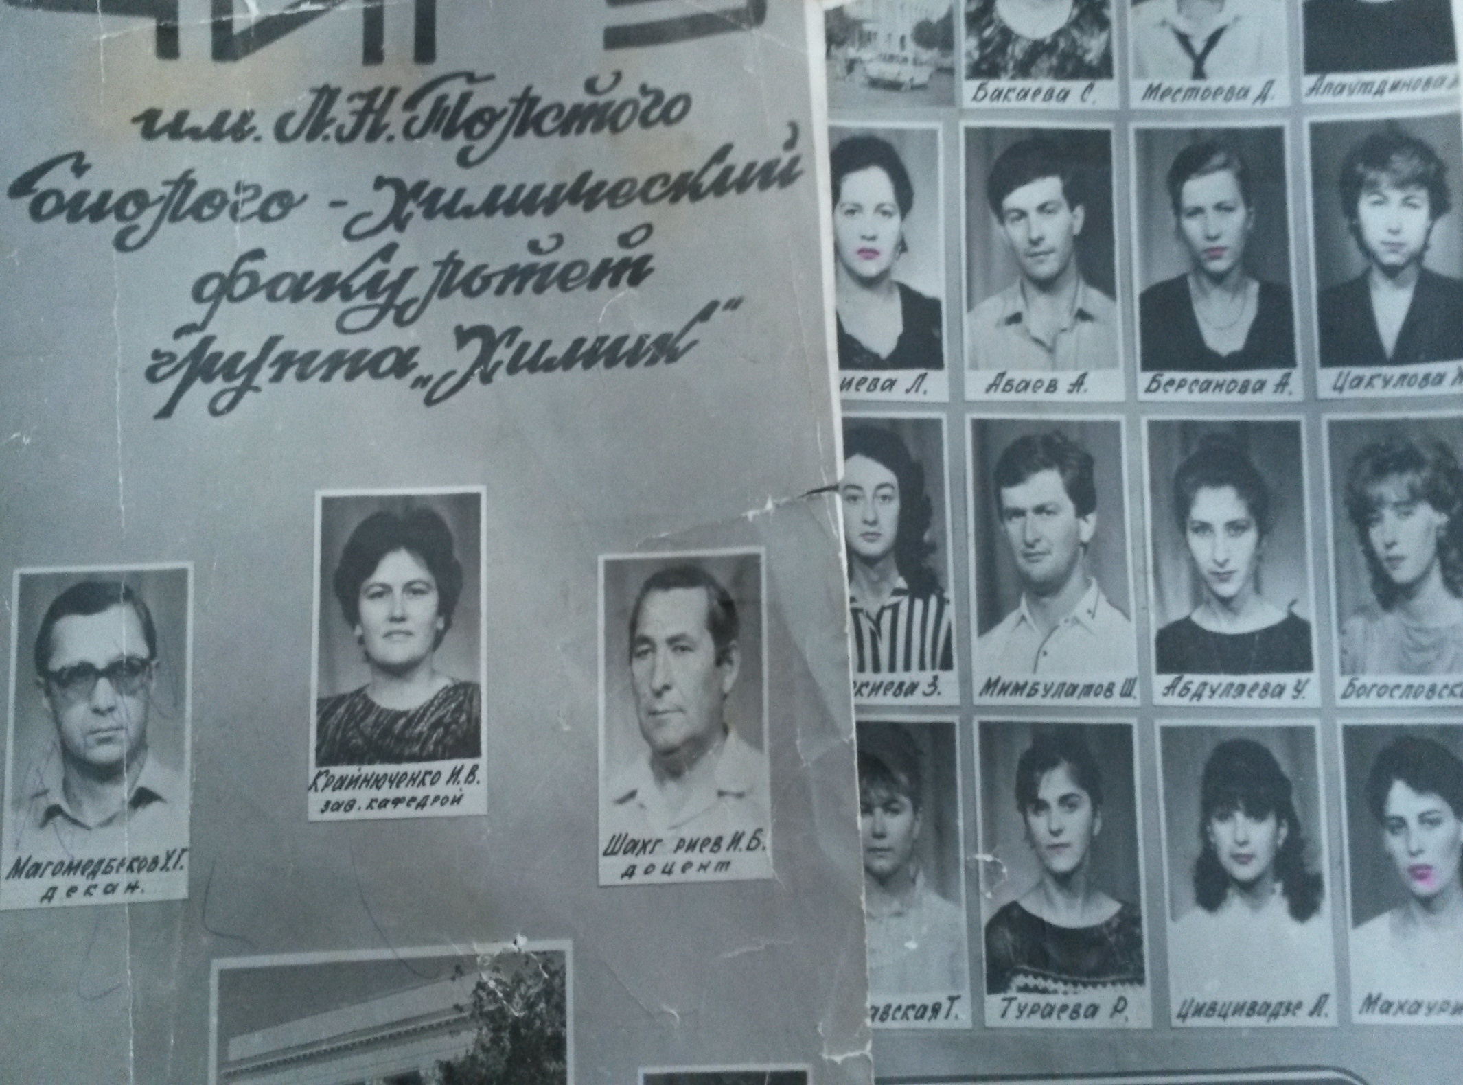
В 1984г. поступила в ЧИГУ и в 1989г. окончила.

Slide 13
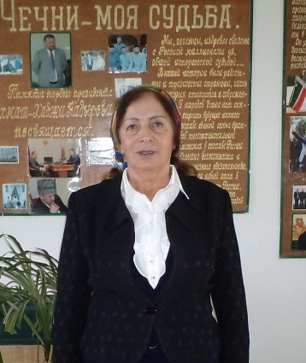
С 1989 по 2001г. работала
в «Веденской СОШ №2».
Наставницей в моей педагогической работе была Дуцуева Тамара Сайд-Магомедовна.

Slide 14
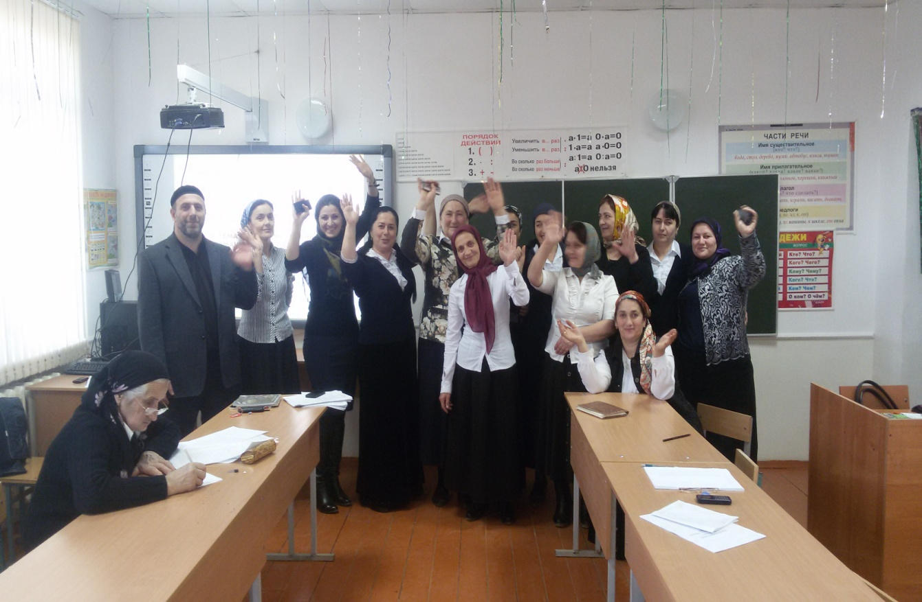
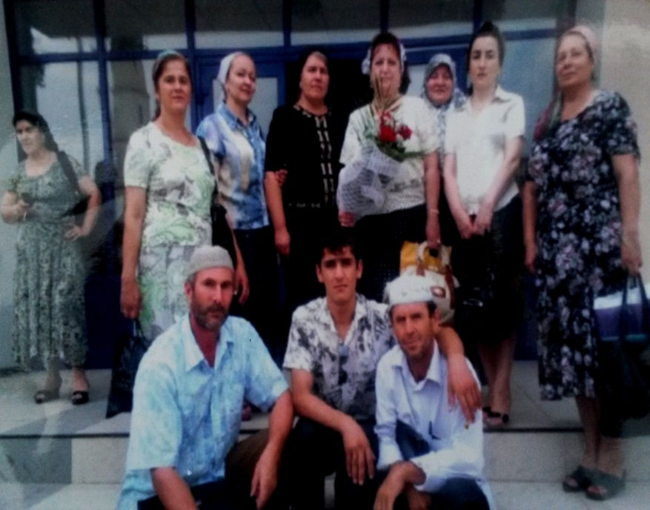
Меня часто спрашивают, не жалею ли я, что стала учителем. Нет!.. Я люблю свою работу, я люблю детей! Я благодарю судьбу за то, что на моем пути встретились такие педагоги, пример которых определил выбор моей профессии, коллеги, поддержку и понимание которых я ощущаю всегда.

Slide 15
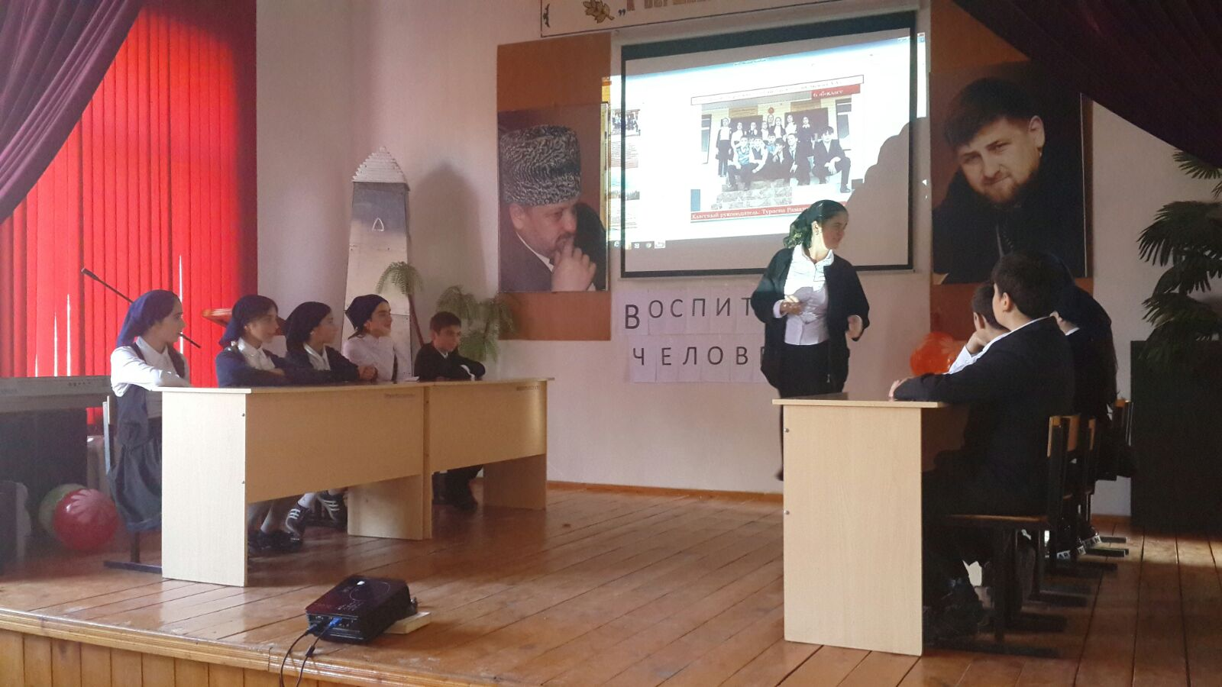
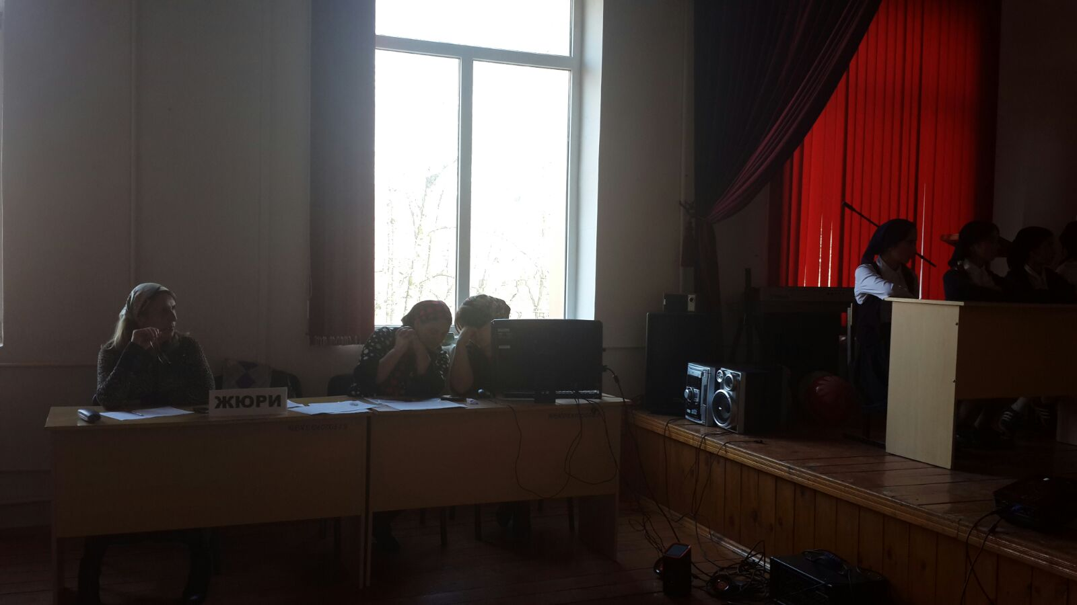
Изменился мир - изменились приоритеты. Стоит ли идеализировать
прошлое? Это ни к чему, кроме стрессов, не приведёт. Надо идти вперед,
стремиться к преобразованиям, и тогда исподволь, медленно, но неуклонно
учитель и ученики найдут путь друг к другу и собственное место в жизни.

Slide 16
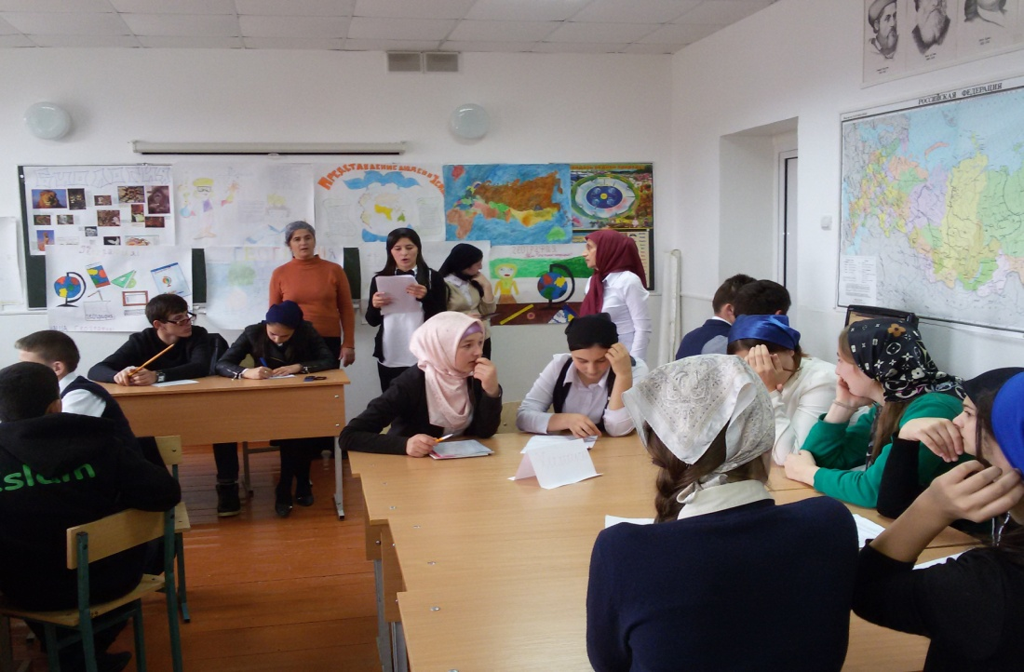
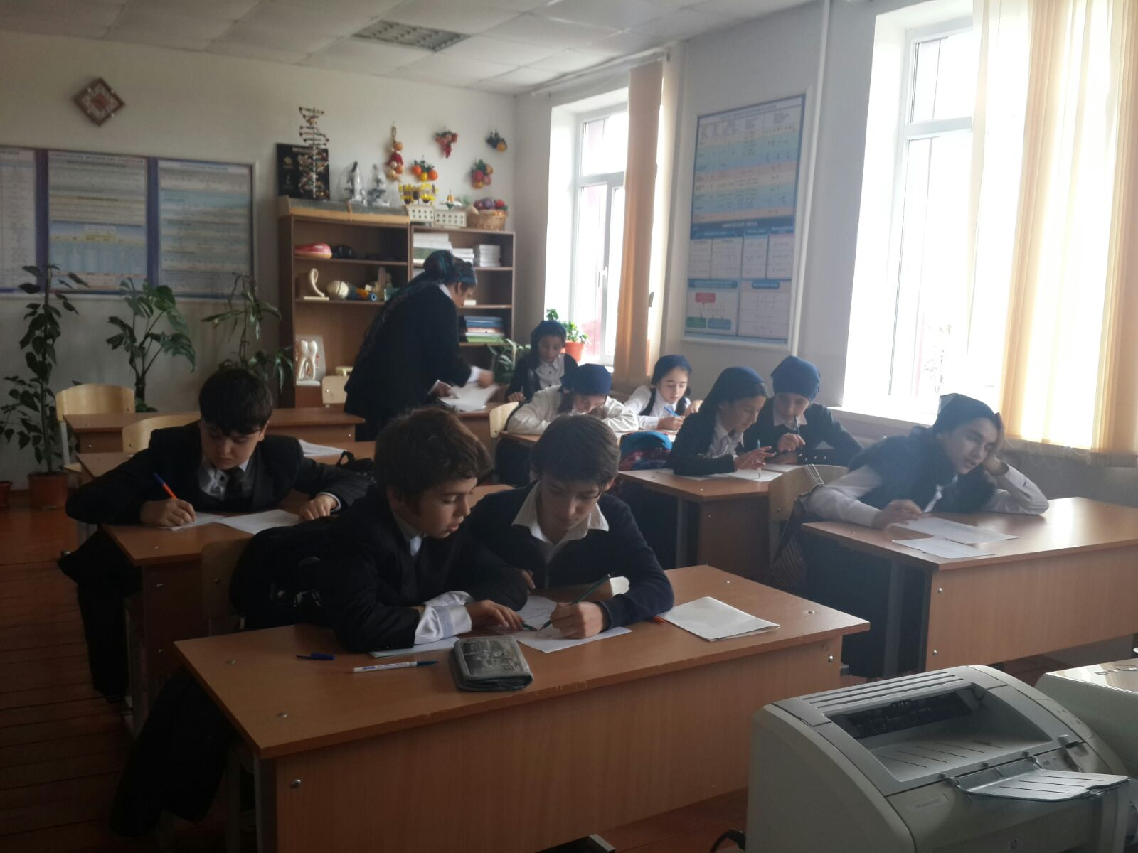
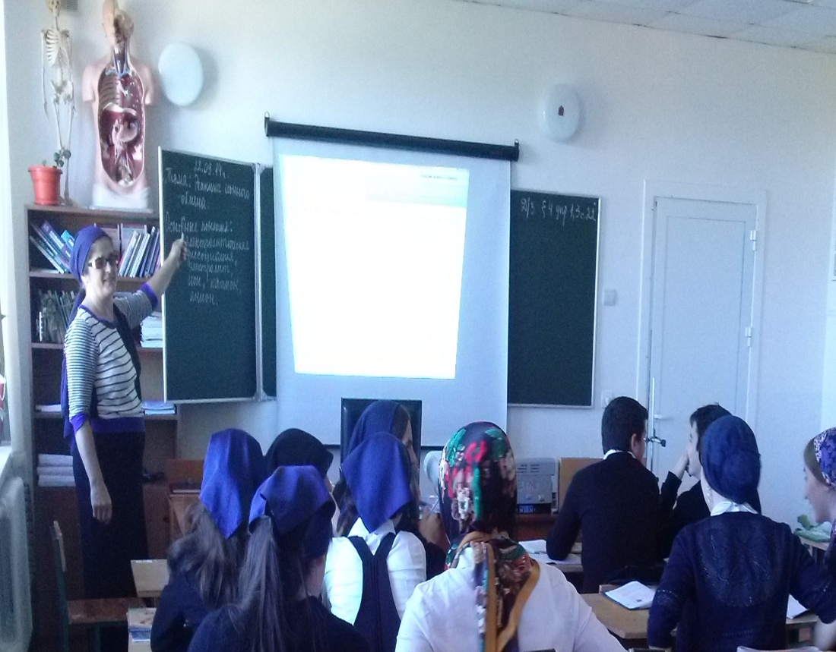
Результатом моего педагогического труда должна стать развитая личность, удовлетворенная своим положением в школе, обществе, знающая себя, свои возможности, способная к самореализации в жизни.

Slide 17
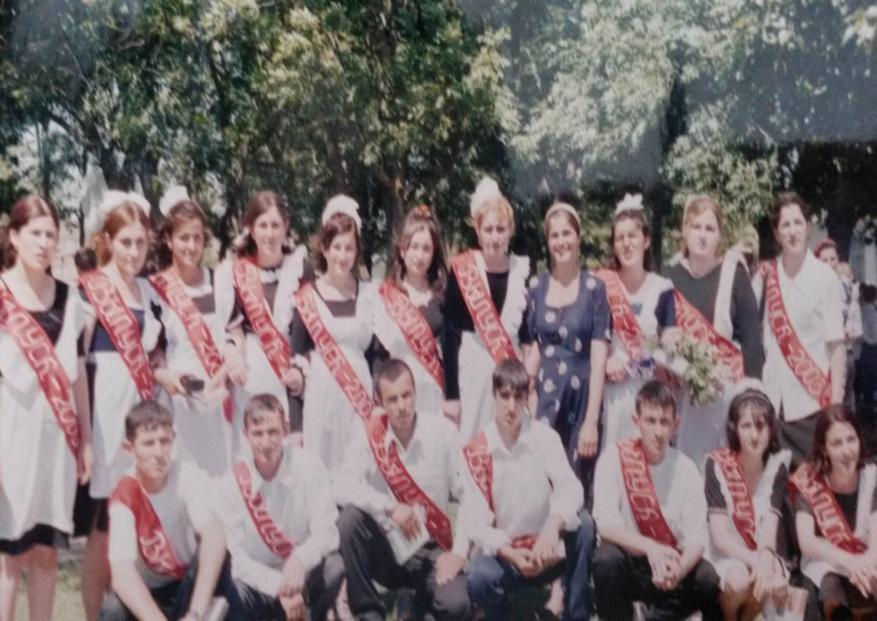
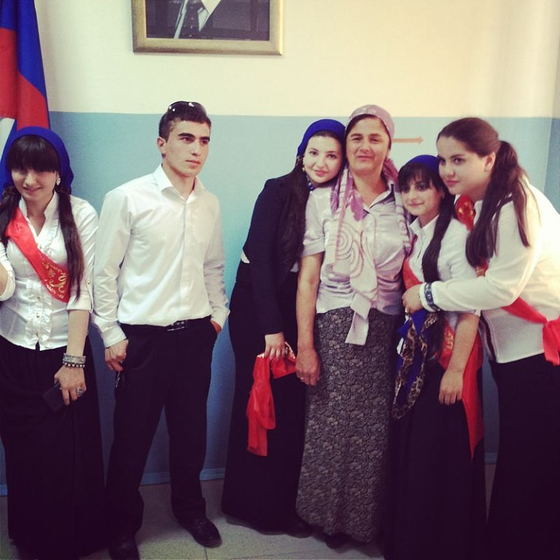
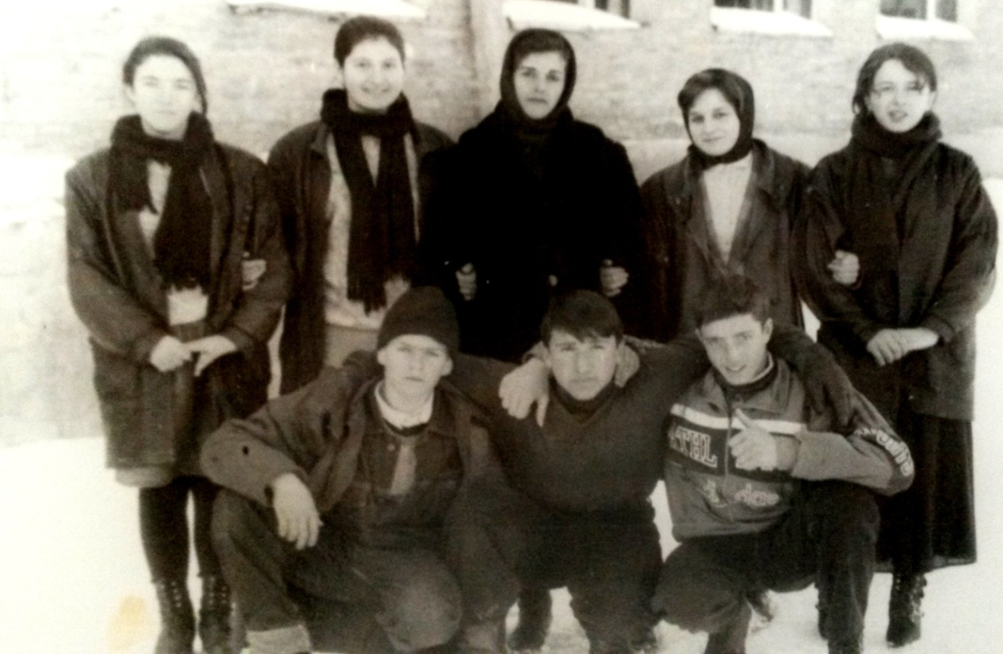
Мое самое заветное желание – всегда гордиться своими учениками.
Я хочу, чтобы у них было всё для счастья: Родина, которой они могли бы гордиться, дело, которому можно посвятить жизнь, друзья, что поддержат всегда и во всём, любовь, наполняющая этот мир смыслом.

Slide 18
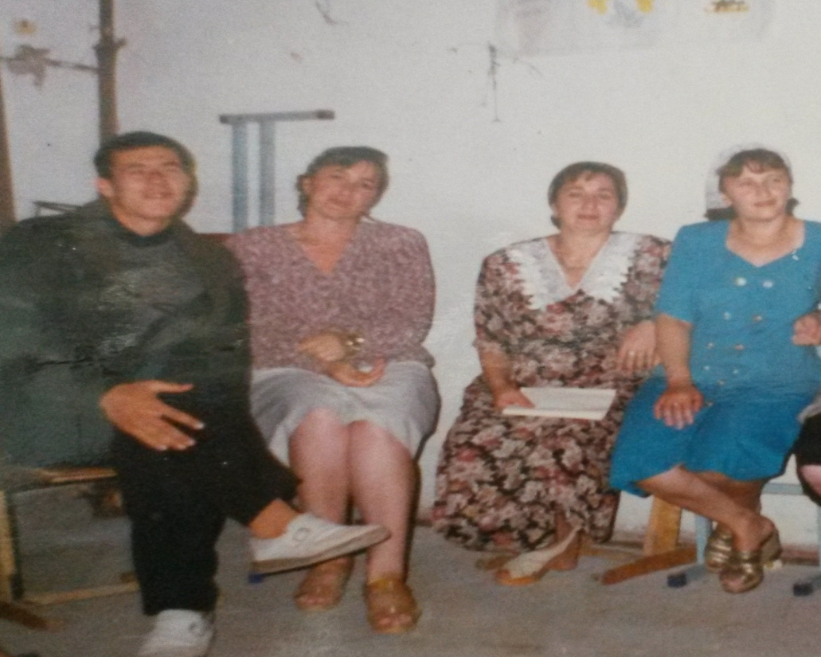
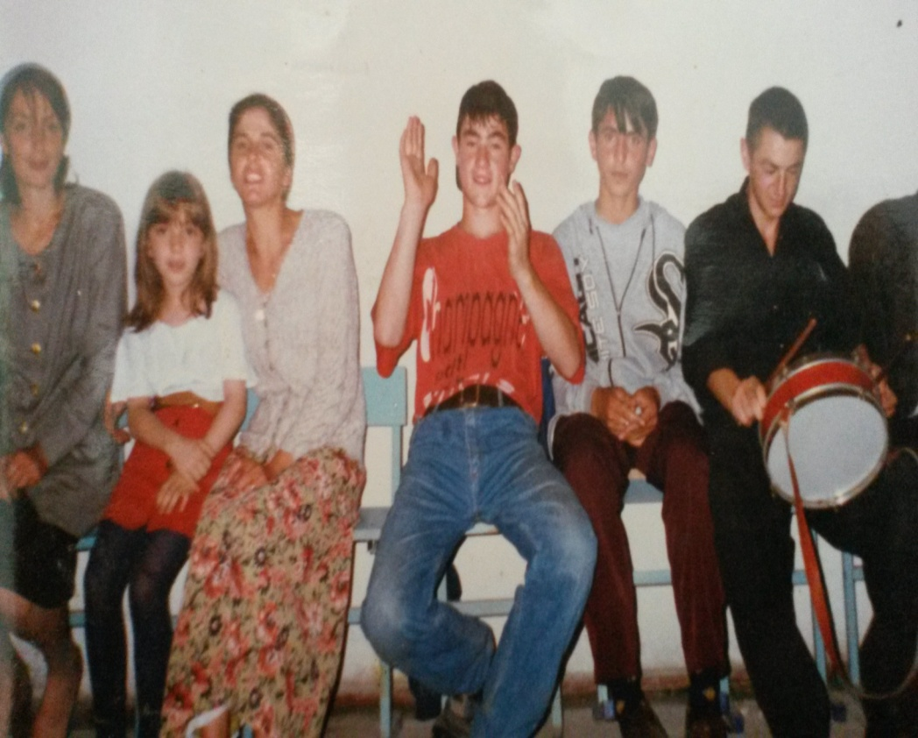
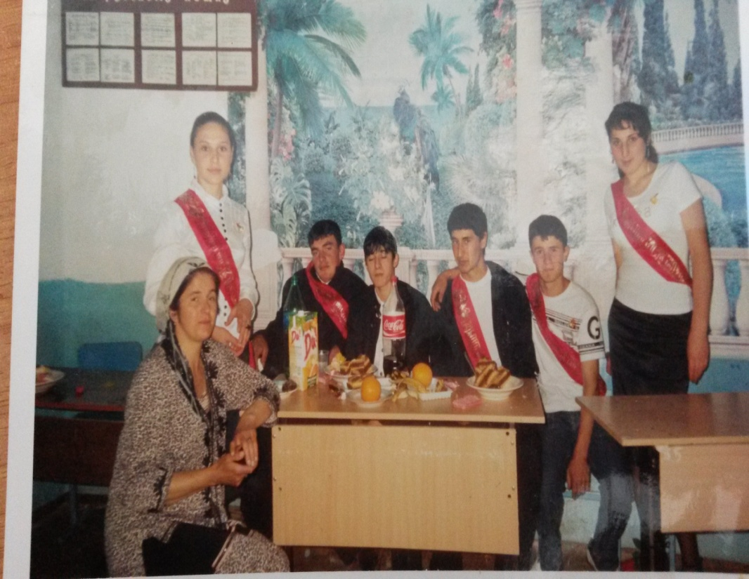
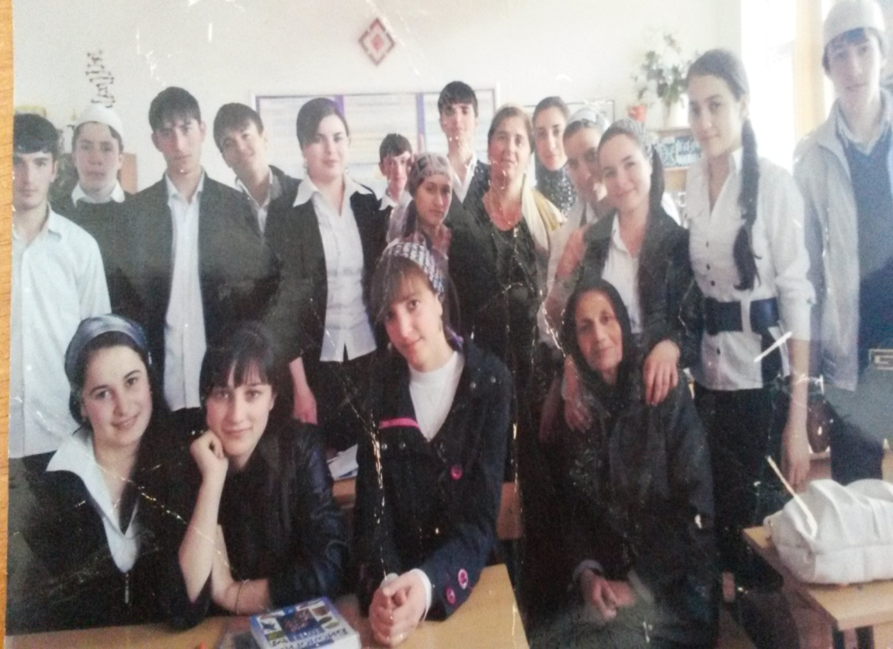

Slide 19
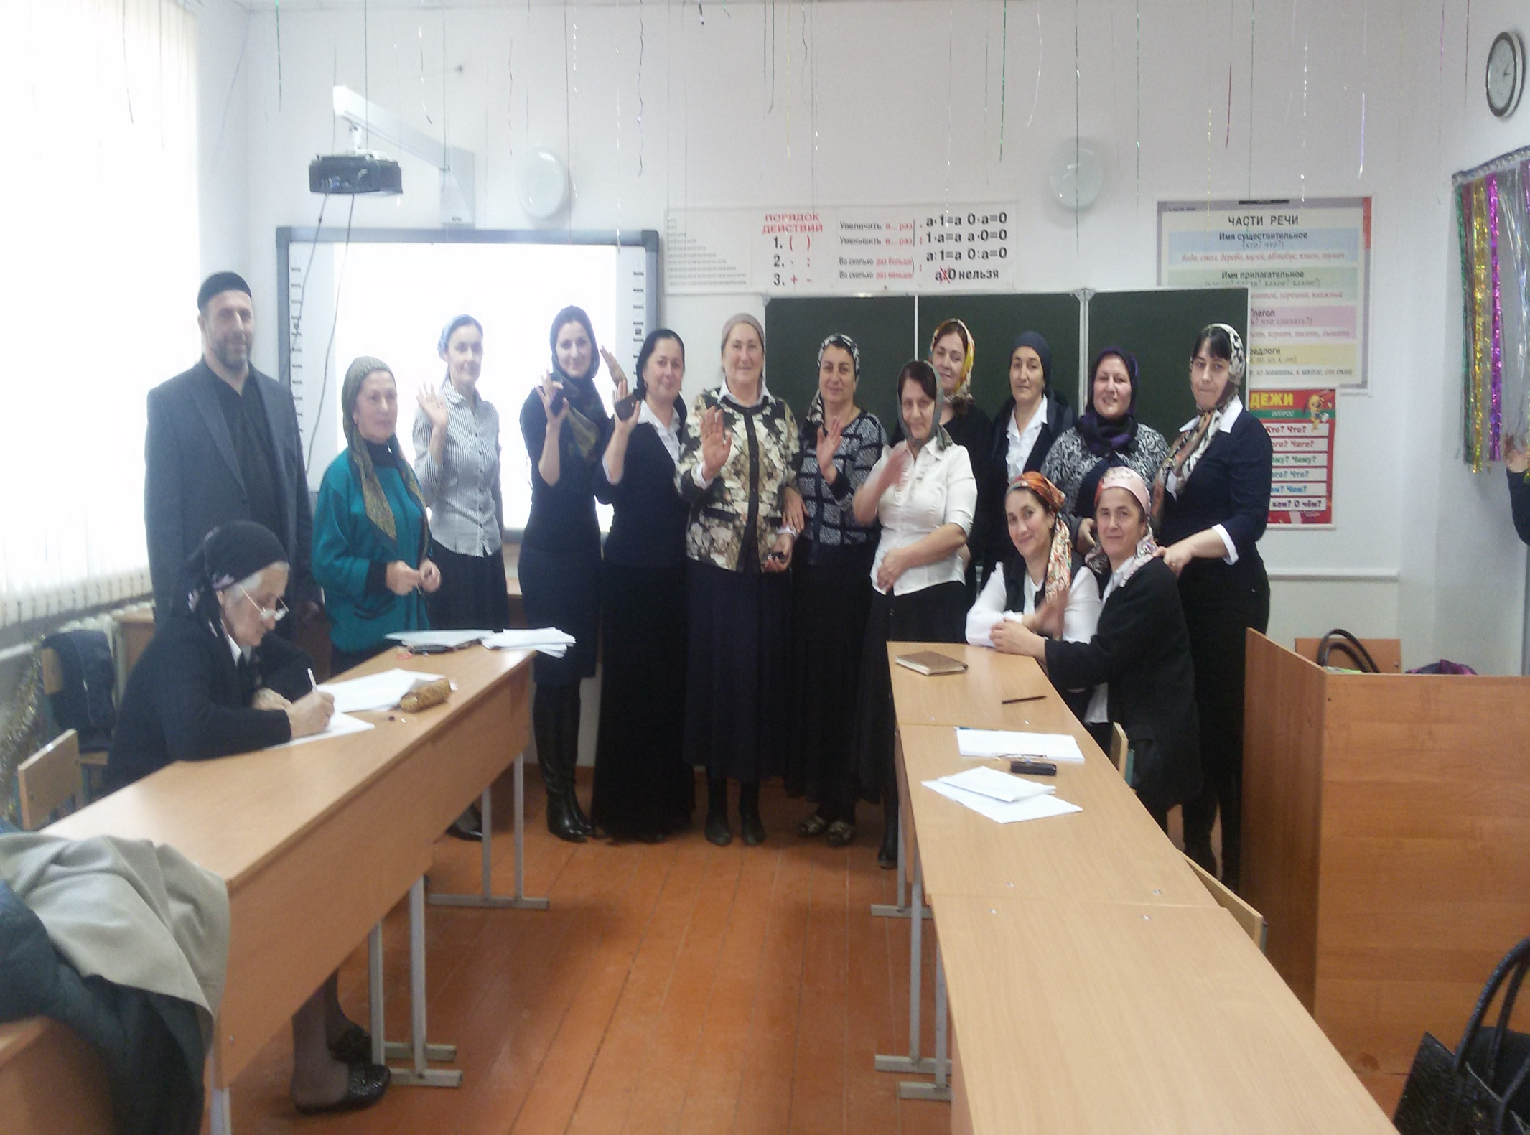

Slide 20
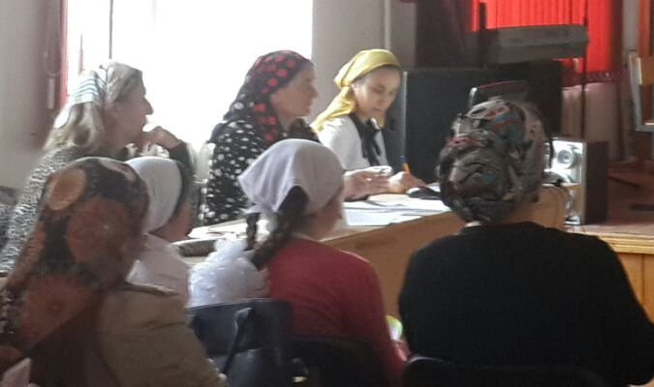
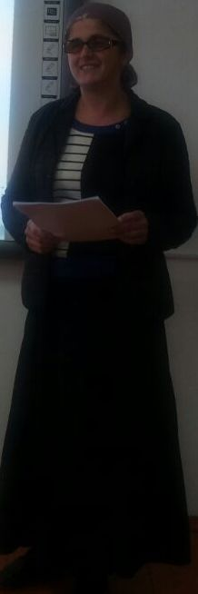
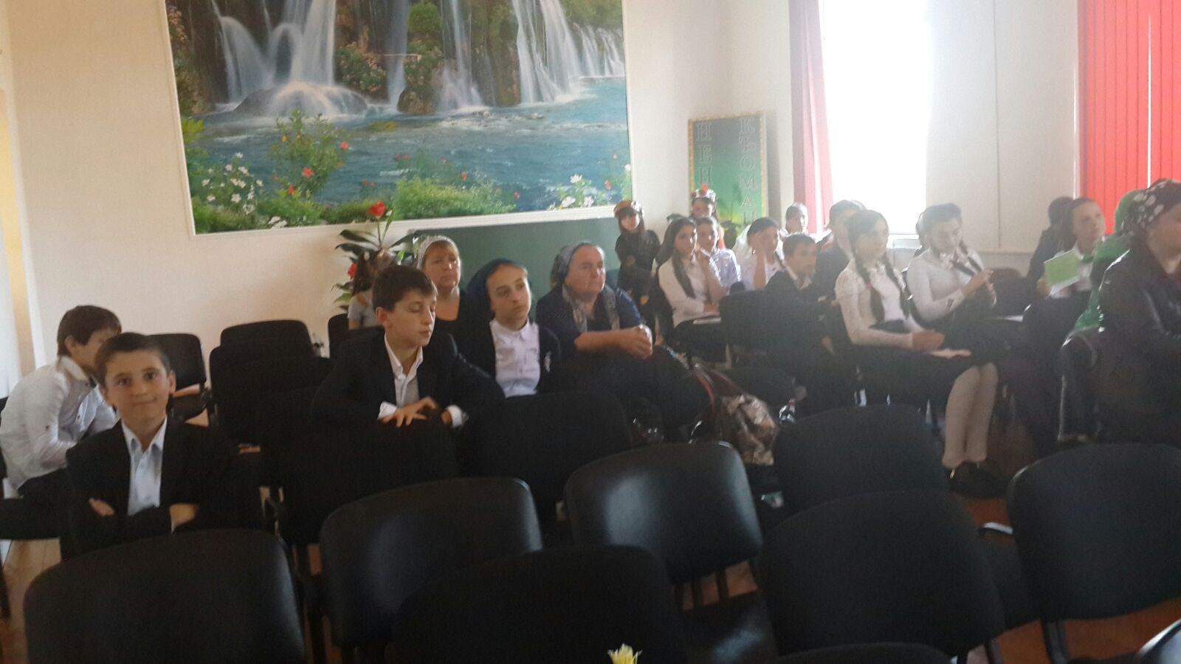
«Спасибо за внимание!»

